Slide 1



CHÀO MỪNG CÁC CON ĐẾN VỚI
TIẾT HỌC HÔM NAY
LỚP 3A3

Slide 2



KHỞI ĐỘNG
Bài hát: Cho tôi đi làm mưa với
Sáng tác: Hoàng Hà

Slide 3

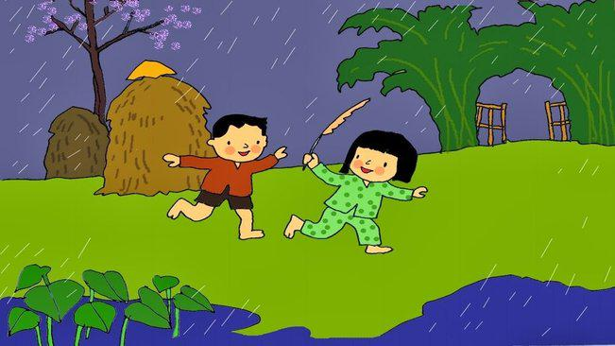

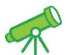
Trong bài hát vừa rồi, tác giả đã nhắc tới những hiện tượng thiên nhiên nào?
Mưa

Slide 4




CHỦ ĐỀ
Những sắc màu thiên nhiên
LUYỆN TỪ VÀ CÂU
MỞ RỘNG VỐN TỪ VỀ CÁC HIỆN TƯỢNG TỰ NHIÊN
CÂU CẢM, CÂU KHIẾN

Slide 5
YÊU CẦU CẦN ĐẠT
01
02
03
Mở rộng vốn từ về các hiện tượng tự nhiên
Phân biệt câu theo mục đích nói: câu cảm, câu khiến
Đặt được câu cảm, câu khiến

Slide 6


1. Xếp các từ dưới đây vào nhóm thích hợp:
mưa
nóng
gió
xối xả
mát rượi
nắng
bão
lũ
hạn hán
lạnh
nứt nẻ
chói chang
Từ ngữ chỉ hiện tượng tự nhiên | Từ ngữ chỉ đặc điểm
M: mưa | M: lạnh

Slide 7
1. Xếp các từ dưới đây vào nhóm thích hợp:
Từ ngữ chỉ hiện tượng tự nhiên | Từ ngữ chỉ đặc điểm
M: mưa nắng, gió, bão, lũ | M: lạnh hạn hán, nóng, nứt nẻ, xối xả, chói chang

Slide 8
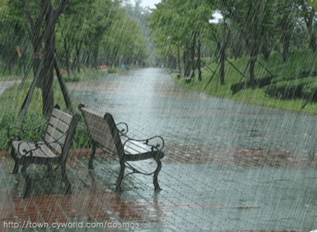
Mưa (xối xả)

Slide 9
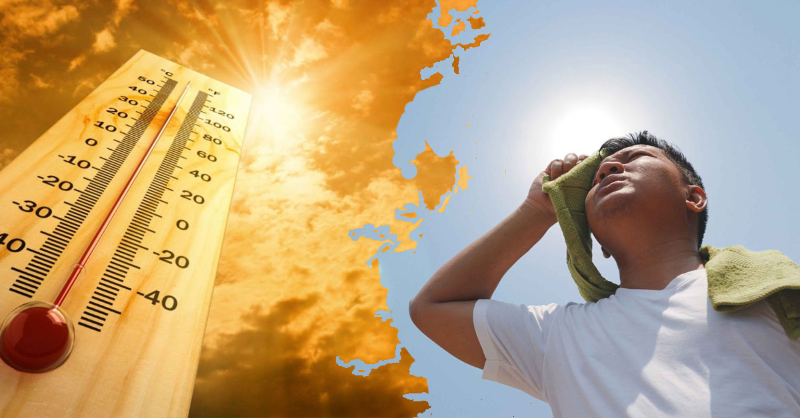
Nắng (nóng)

Slide 10
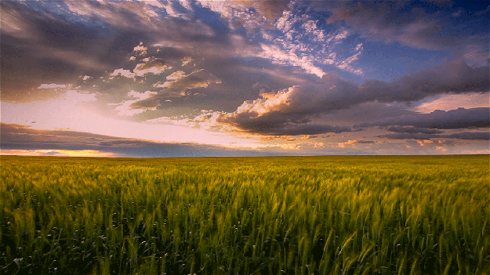
GIÓ

Slide 11
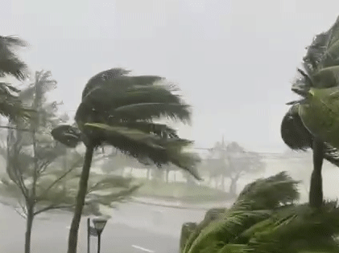
BÃO

Slide 12
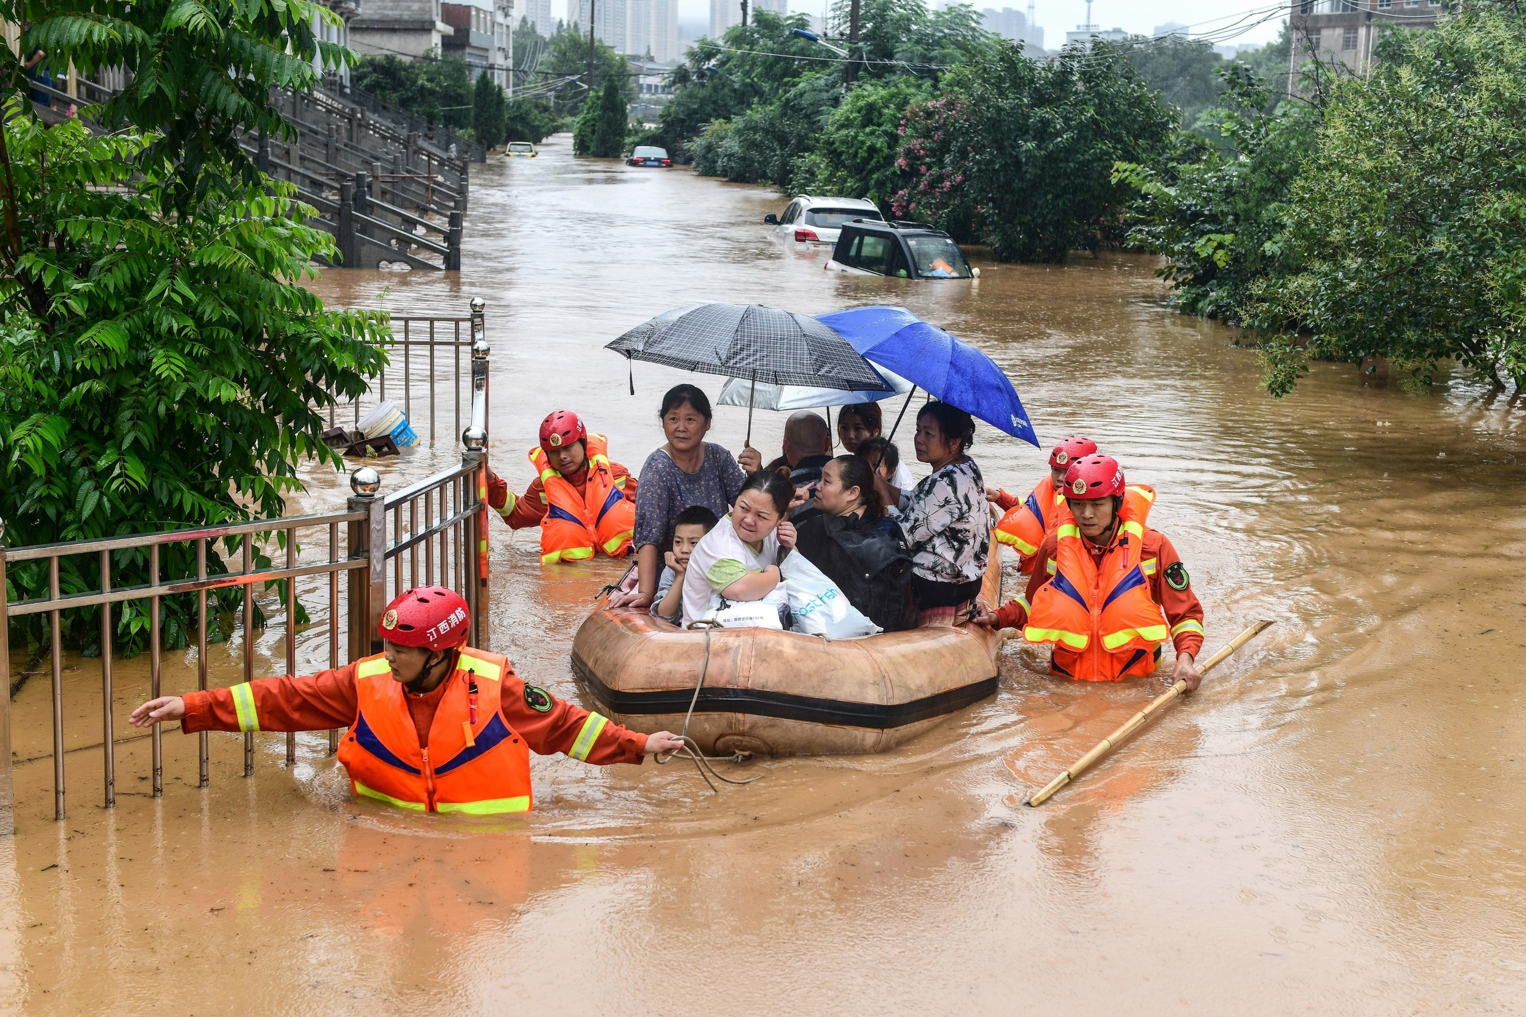
LŨ

Slide 13
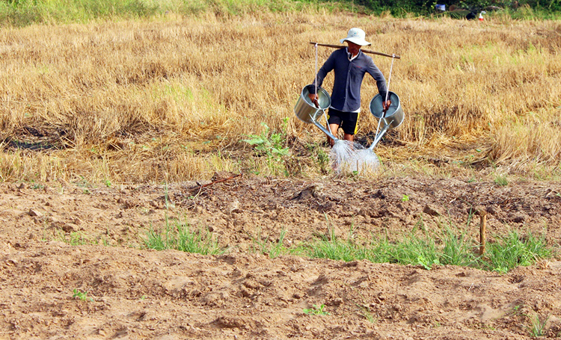
Hạn hán

Slide 14
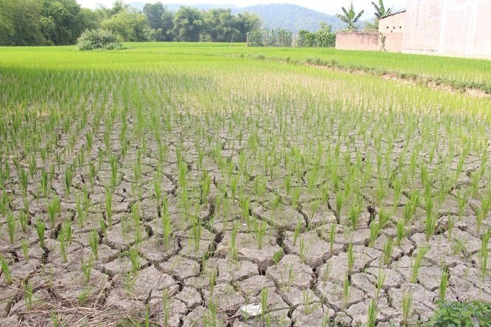
Nứt nẻ

Slide 15

(Nắng) chói chang

Slide 16
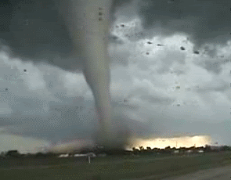
Một số từ chỉ các hiện tượng tự nhiên
Lốc xoáy

Slide 17

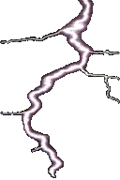
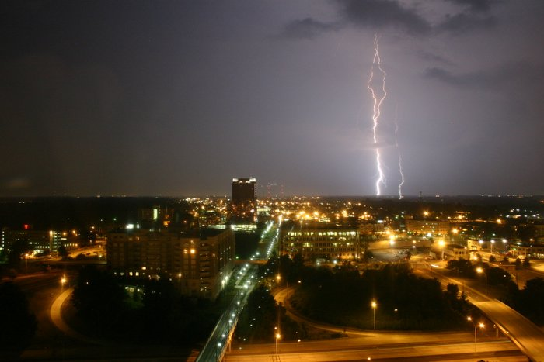

Sấm sét

Slide 18
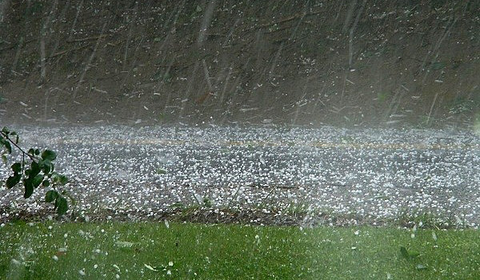
Mưa đá

Slide 19
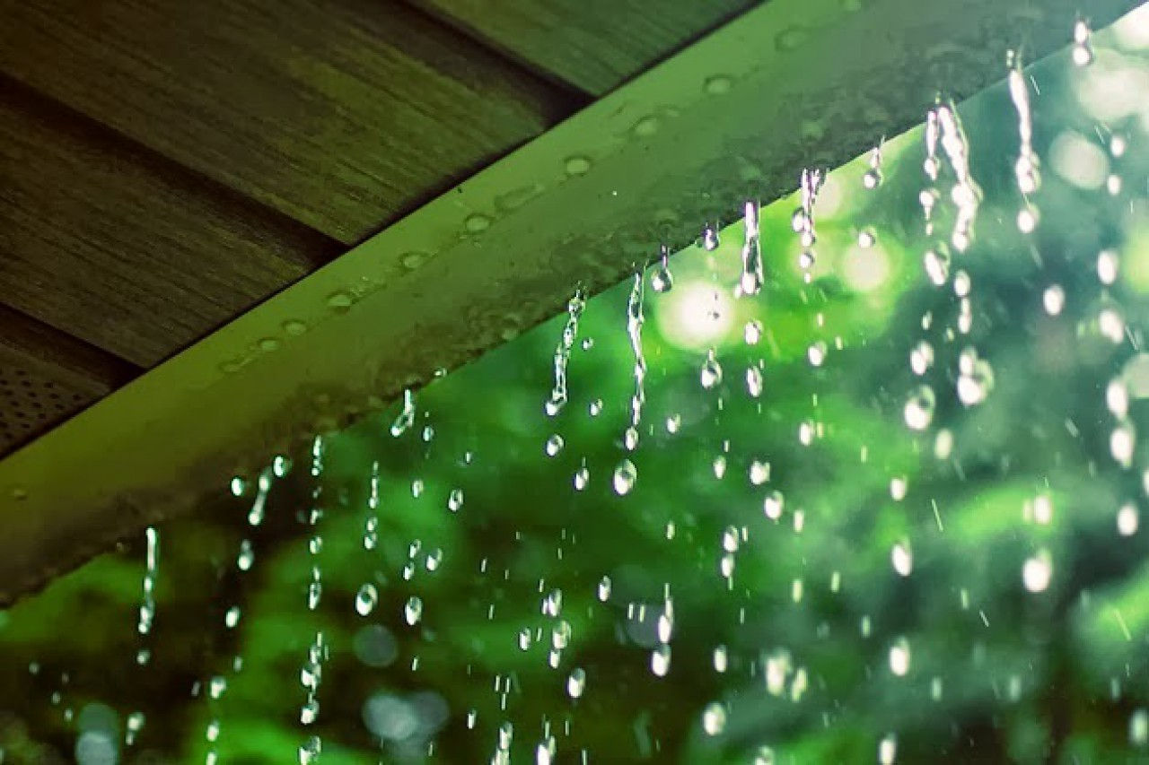
2. Ghép thẻ chữ để gọi tên các loại mưa và gió
phùn
mưa
rào
mùa đông bắc
gió
bóng mây
heo may

Slide 20
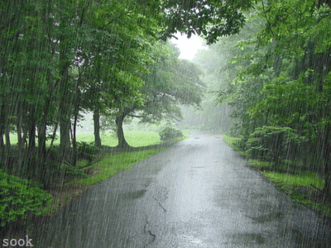
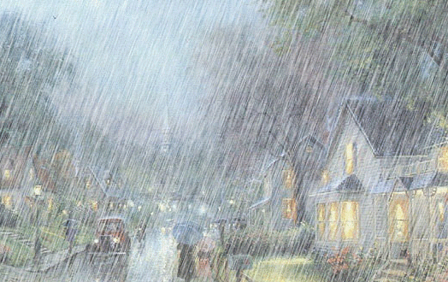
Phân biệt được mưa phùn và mưa rào khác nhau ở điểm nào?
- Mưa phùn có vào mùa đông, hạt mưa nhỏ.
- Mưa rào thường có vào mùa hè, hạt mưa to và nặng.

Slide 21
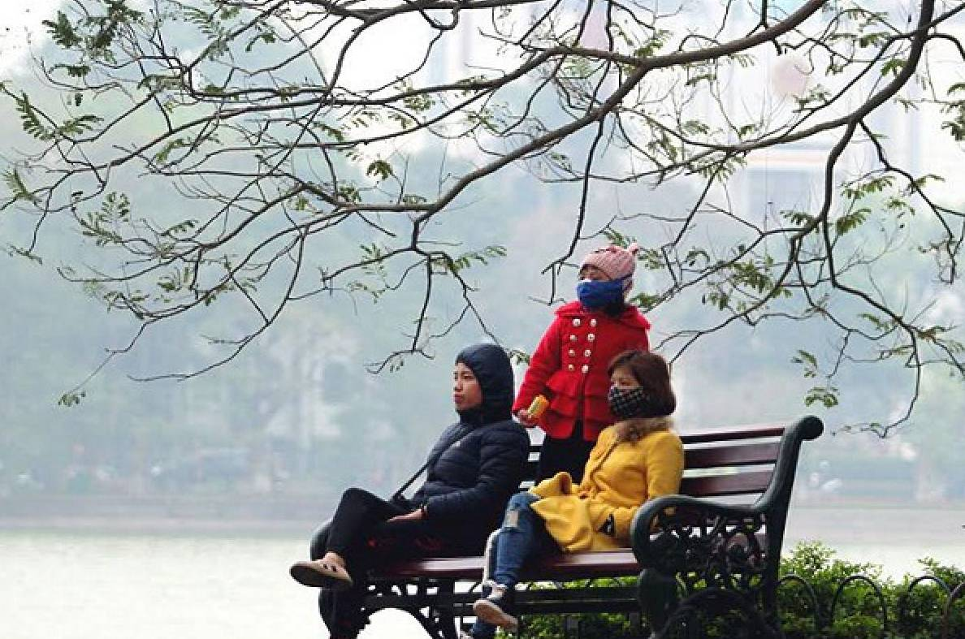

Gió mùa đông bắc thường có vào mùa nào?
Gió heo may có vào mùa nào?
Gió mùa đông bắc là loại gió mang theo không khí rất lạnh có vào mùa đông ở miền Trung và miền Bắc còn gió heo may thì có vào mùa thu thường là ở miền Bắc.

Slide 22
KẾT LUẬN
Các từ chỉ hiện tượng tự nhiên gọi là từ chỉ sự vật

Slide 23

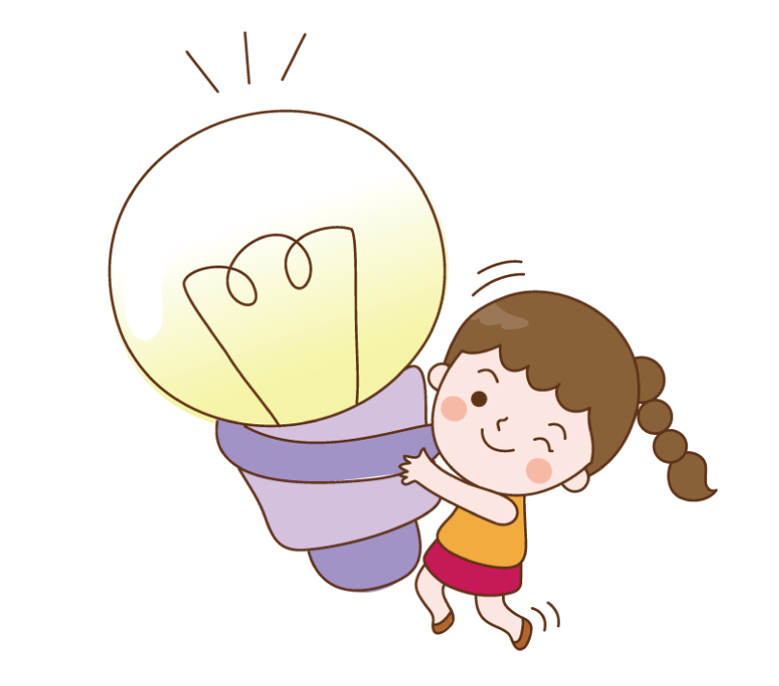
3. Xếp các câu dưới đây vào kiểu câu thích hợp.
Sắp mưa rồi, con cất quần áo đi!
Hãy đội mũ khi ra ngoài trời nắng!
Trời ơi! Nóng quá!
Gió thổi mát quá!
Câu cảm
Câu khiến

Slide 24
3. Xếp các câu dưới đây vào kiểu câu thích hợp.
Câu cảm
Câu khiến
Sắp mưa rồi, con cất quần áo đi!
Gió thổi mát quá!
Hãy đội mũ khi ra ngoài trời nắng!
Trời ơi! Nóng quá!

Slide 25
GHI NHỚ
Nội dung: bộc lộ cảm xúc
Câu cảm
Hình thức: Đầu câu: Ôi, chao, chà, trời,..; Cuối câu: quá, lắm, thật... Kết thúc câu bằng dấu “!”
Nội dung: nêu yêu cầu, đề nghị
Câu khiến
Hình thức: Có từ: hãy, đừng, chớ, nên phải trước từ chỉ hoạt động. Kết thúc câu bằng dấu “!” hoặc “.”

Slide 26

Ai nhanh , Ai đúng?
5
3
4
2
0
1
1. Câu cảm kết thúc bằng dấu gì?
Dấu chấm than
a
b. Dấu chấm
c. Cả hai ý trên

Slide 27
5
3
4
2
0
1
2. Cuối câu khiến có dấu:
Dấu chấm than
b. Dấu chấm
c
c. Cả hai ý trên

Slide 28
5
3
4
2
0
Ai nhanh, Ai đúng
1
3. Câu: “Con phải học bài.”là câu:
a. Câu kể
b. Câu khiến
b
c. Câu hỏi

Slide 29

XIN CHÀO

